Slide 1
ПАРАЛЛЕЛИЗМ В PYTHON

Slide 2
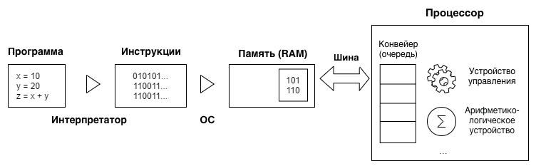
Термины: процесс и поток
Процесс — экземпляр программы, запущенной на компьютере. У программы может быть один или несколько процессов.
Поток — единица выполнения в процессе. У процесса может быть один или несколько потоков.

Slide 3
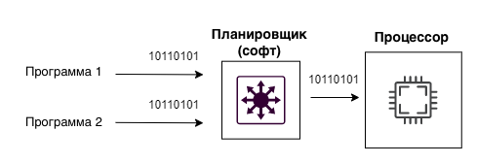
Одноядерные и многоядерные процессоры
Один процессор одновременно может выполнять только один процесс.
Для выполнения нескольких процессов как бы «одновременно» ОС использует программный компонент — планировщик

Slide 4
I/O bound и CPU bound задачи
Процессы, связанные с вводом/выводом, тратят больше времени на ввод/вывод, чем на вычисления. Примеры: сетевые запросы соединения с базами данных ввод/вывод файлов | Процессы, привязанные к процессору, тратят больше времени на вычисления, чем на запросы ввода-вывода. Примеры: умножение матриц сжатие видео потоковое видео
Многопоточность для процессов, связанных с вводом/выводом.
Многопроцессорность для процессов, связанных с процессором.

Slide 5
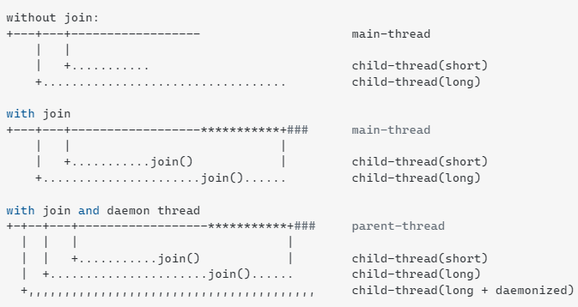
.join()

Slide 6
Asyncio vs Threading
Есть потоки (T1, T2 и T3) для операций ввода-вывода. Интерпретатор переключается между потоками и дает каждому время по очереди.
Три потока начали свою операцию ввода-вывода.
T3 завершает его первым.
T2 и T1 все еще ожидают ввода-вывода.
Интерпретатор переключается на T1, но он все еще ждет.
Интерпретатор переключается в T2, а тот все еще ждет
Интерпретатор переключается в T3, который готов и выполняет код.
Проблема:
T3 был готов, но интерпретатор сначала переключился между T2 и T1 — доп. расходы на переключение, которых можно было избежать, если бы интерпретатор сначала переключился на T3.

Slide 7
asyncio - определения
цикл событий (event loop) управляет выполнением различных задач: регистрирует поступление и запускает в подходящий момент
корутины — специальные функции, похожие на генераторы python, от которых ожидают (await), что они будут отдавать управление обратно в цикл событий. Должны быть запущены именно через цикл событий
футуры — объекты, в которых хранится текущий результат выполнения какой-либо задачи (задача ещё не обработана или уже полученный результат или возникло исключение)

Slide 8
Asyncio is not multithreading or multiprocessing, but it runs code in parallel🤯
Программа работает в одном потоке асинхронно, в отличии от работы в потоке с threading

Slide 9
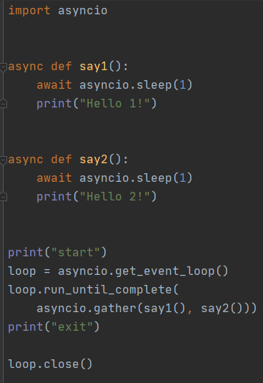
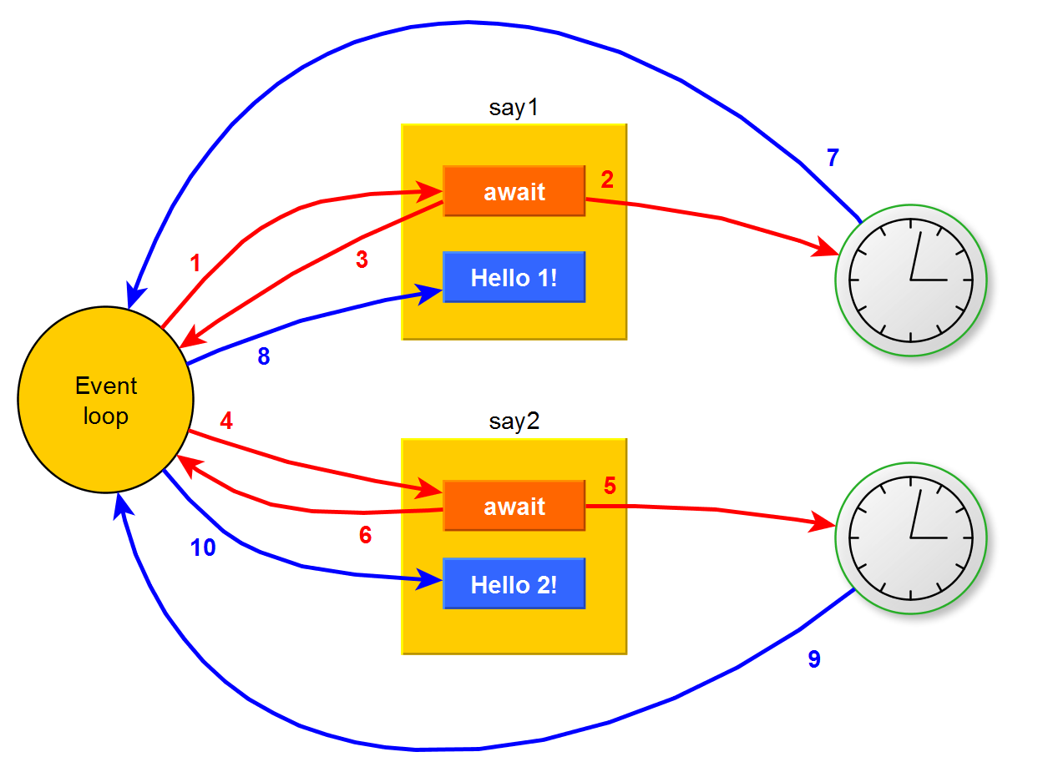
Как это работает

Slide 10
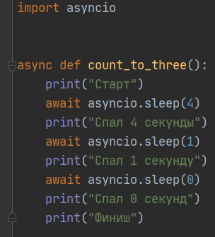
async / await
async говорит Python, что мы пишем не просто функцию, а асинхронную функцию
await прерывает исполнение функции и возвращает управление наружу. Корутина будет продолжать работу с того await, на котором прервалась.

Slide 11
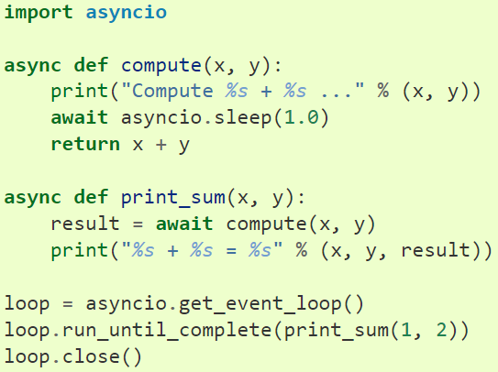
Простой пример

Slide 12
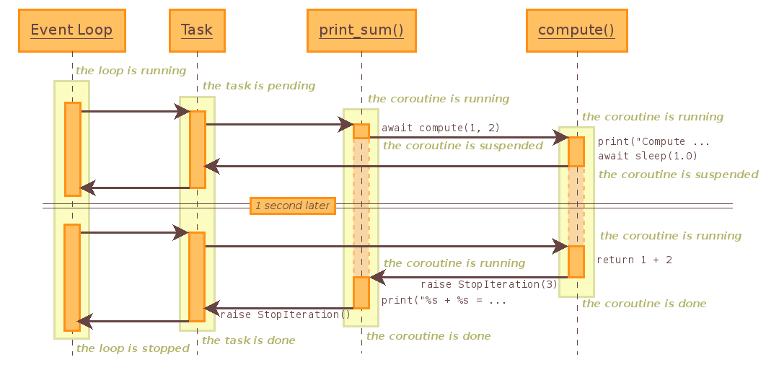
Разбор работы

Slide 13
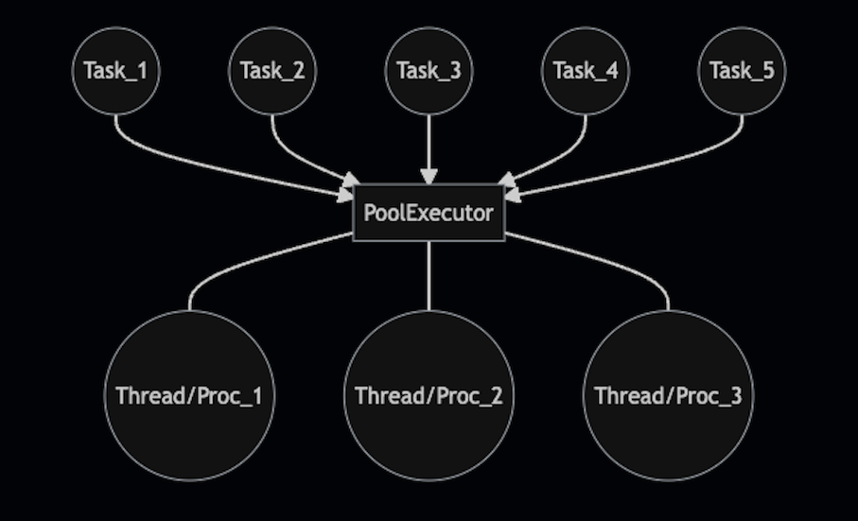
Process-, ThreadPoolExecutor()

